Slide 1

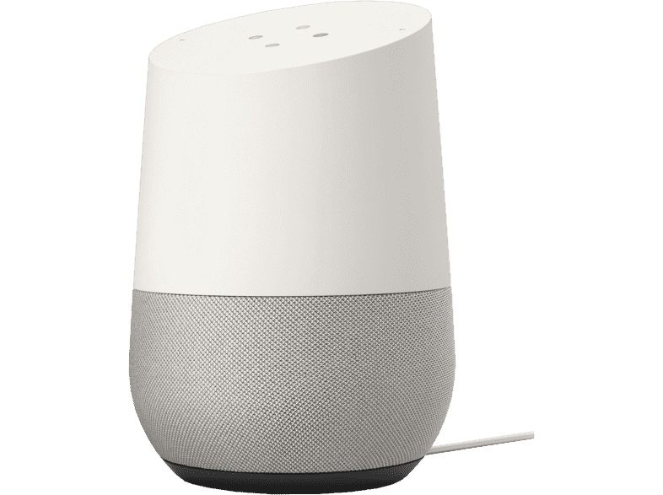
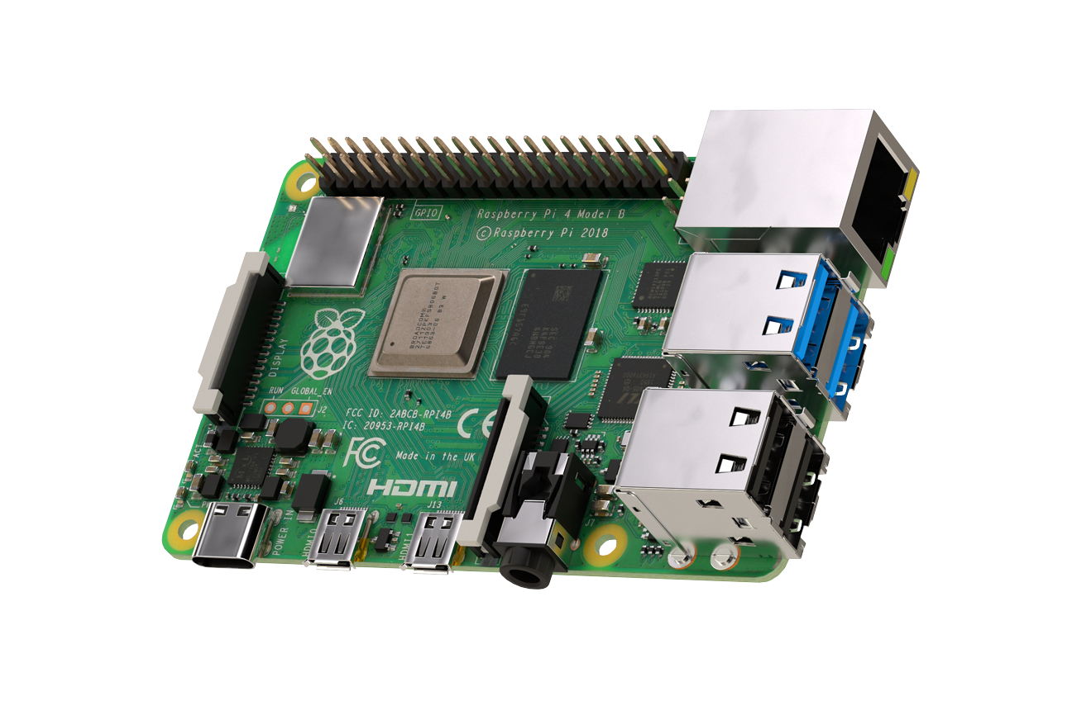
PROJET HUB : ATEKA
Assistant vocal pour EPITECH

Slide 2
Jalons du projet
Phase 1 2021
Phase 1 Reconnaissance vocale
Phase 2 2021
Phase 3 2021
Interpréter la demande de l’utilisateur (de façon approximative pour un début)
Lier notre programme à l’API de l’intranet d’EPITECH
Phase 5 2021
Intégration de notre programme sur un raspberry PI connecté à une enceinte
Démonstration
Phase 4 2021
Ajouter la réponse de l’assistant vocal (audio)

